Slide 1
ΞΗΡΟ-ΑΦΥΔΑΤΩΜΕΝΟ ΔΕΡΜΑ
Ειδικότητα: Τεχνικός Αισθητικός Ποδολογίας – Καλλωπισμού Νυχιών και Ονυχοπλαστικής
Γ΄ Εξάμηνο
Μάθημα: Πρακτικές Ασκήσεις Ποδολογίας
Ματοπούλου Ελένη
Θεσσαλονίκη 2021

Slide 2
Χαρακτηριστικά ξηρού δέρματος
Ένα ξηρό δέρμα είναι:
Λεπτό και μη ανθεκτικό
Συνήθως με ρόδινα χρώμα
Η διατομή των πόρων του είναι μικρή ή και αόρατη
Ελάχιστη παραγωγή σμήγματος έως καθόλου
Ευαίσθητο
Εμφανίζει ψιλές ρυτίδες
Είναι ανελαστικό για αυτό πολλές φορές υπάρχει αίσθηση τραβήγμαντος.

Slide 3
Τι συστήνεται από τον ποδολόγο
Το ξηρό δέρμα έχει ανάγκη καθημερινής περιποίησης του από:
Προϊόντα επιφανειακού καθαρισμού, με προϊόντα που να περιέχουν λιπαρές ουσίες (γαλάκτωμα - κρέμα καθαρισμού).
Λοσιόν χωρίς οινόπνευμα.
Κρέμα ημέρας εμπλουτισμένη με ενυδατικά στοιχεία( λιποσώματα – κολλαγόνο – υαλουρονικό οξύ – βιταμίνες κ.λπ. )
Κρέμα θρεπτική ή αναπλαστική για να συμπληρώσει τα φυσικά λιπίδια και να εμποδίσει την εξάτμιση του νερού από το δέρμα.

Slide 4
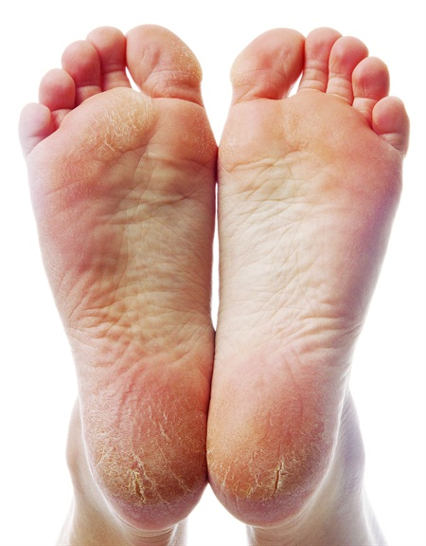

Slide 5
Φροντίδα αφυδατωμένου δέρματος.
Οι περιποιήσεις ενυδάτωσης είναι ποικίλες. Από τον ποδολόγο συστήνεται η χρήση μαλακτικών και ενυδατικών καλλυντικών και η χρήση ειδικών μηχανημάτων όπως είναι ο ατμός, ο ιονισμός, κ.α.

Slide 6
Ένας καλός συνδυασμός περιποιήσεων περιλαμβάνει:
απλό καθαρισμό,
απολέπιση για αφαίρεση των νεκρών κερατινοκυττάρων,
μάλαξη με ισχυρές ενυδατικές κρέμες,
μάσκα με ενυδατικές ιδιότητες και
καθημερινή χρήση κρέμας ενυδατικής

Slide 7
Συστήνεται δε η πλήρης αποφυγή χρήσης σαπουνιού και νερού και η αντικατάσταση τους με γαλακτώματα και λοσιόν κατάλληλα για αφυδατωμένα ή ξέρα δέρματα. Τέλος, προτείνεται η χρήση παραφινόλουτρου.

Slide 8
Ευχαριστώ για την προσοχή σας

